Slide 1
Η προστιθέμενη αξία της ενημέρωσης και εμπλοκής των μαθητών/τριών σε σχολικές δράσεις για τη σχολική επιθετικότητα και τον εκφοβισμό Κοτσόβολης Νίκων Αλεξανδρής Γεώργιος Δήμος Αθανάσιος Χρήστου Γεώργιος
Πρότυπο Γυμνάσιο Αγίων Αναργύρων 2025

Slide 2
Συνοπτική παρουσίαση της Δράσης
Αναγκαιότητα:
Η σχολική επιθετικότητα και ο εκφοβισμός αποτελούν σύνηθες και εξόχως απειλητικό φαινόμενο με επιπτώσεις μακροπρόθεσμα στην ψυχική υγεία των παιδιών και στη μελλοντική τους εξέλιξη.
Ιδιαίτερες συνθήκες στο σχολικό χώρο λόγω της συστέγασης του Π.Γ.Γ.Α. με το 1^{ο} Γυμνάσιο Αγ. Αναργύρων.
Επιχειρήθηκε:
ολιστική προσέγγιση για την πρόληψη και αντιμετώπιση της σχολικής επιθετικότητας και του εκφοβισμού με την εμπλοκή του συνόλου της σχολικής κοινότητας (εκπαιδευτικοί, μαθητές, γονείς, Συμβούλους Εκπαίδευσης)

Slide 3
Συνοπτική παρουσίαση της Δράσης
Ενδοσχολικές επιμορφώσεις μαθητών και καθηγητών από τα δύο σχολεία
Οργάνωση πρωινών γευμάτων σε όλα τα τμήματα του σχολείου
Οργάνωση αγώνων με συμμετοχή των μαθητών των δύο σχολείων σε μεικτές ομάδες.
Δράση πρόληψης με τα 15μελή των δύο σχολείων
Θεατρική διαδραστική παράσταση στο σχολείο και συζήτηση με τους συντελεστές
Ενημέρωση εκπαιδευτικών και μαθητών από ειδική Ψυχολόγο του Δήμου - cyberbullying
Επίσκεψη της Ελληνικής Ομοσπονδίας Αθλητισμού Κωφών - ευαισθητοποίηση
Όμιλος Φιλαναγνωσίας: δραστηριότητες σχετικά με την έμφυλη βία και τον εκφοβισμό
Όμιλος Ρητορικής & Δημιουργικής Γραφής: συγγραφή κειμένων & ποιημάτων - συζήτηση
Παρουσίαση Λευκώματος με ποιήματα και έργα ζωγραφικής σε εκδήλωση του Δήμου
Παρακολούθηση παραολυμπιακού αθλήματος BOCCIA στο ΕΚΠΑ
Επίσκεψη στο Ολυμπιακό Μουσείο της Αθήνας - τμήμα των παραολυμπιακών αγώνων.

Slide 4
Η έρευνα
διενεργήθηκε κατά το σχολικό έτος 2023-2024
στο πλαίσιο της Δράσης αυτοαξιολόγησης του Πρότυπου Γυμνασίου Αγ. Αναργύρων: «Ας γνωριστούμε καλύτερα»
Στόχος: Η καταγραφή και διερεύνηση των γνώσεων και των απόψεων των μαθητών /τριών σε σχέση με το φαινόμενο του σχολικού εκφοβισμού (bullying) στο σχολείο μας
Δείγμα: το σύνολο του μαθητικού πληθυσμού του σχολείου (156)
Εργαλεία έρευνας: δύο (2) ανώνυμα ερωτηματολόγια – με κλειστές & ανοικτές ερωτήσεις - πριν και μετά (Δεκέμβριος 2023 & Μάιος 2024) την υλοποίηση σειράς δράσεων για την πρόληψη και τον περιορισμό του εκφοβισμού, την αρμονική συνύπαρξη των έφηβων μαθητών και μαθητριών του σχολείου μας, την προαγωγή των αξιών της δικαιοσύνης, της ισότητας, της αποδοχής της διαφορετικότητας και της ίσης μεταχείρισης των ανθρώπων

Slide 5
Παρουσίαση αποτελεσμάτων έρευνας

Slide 6
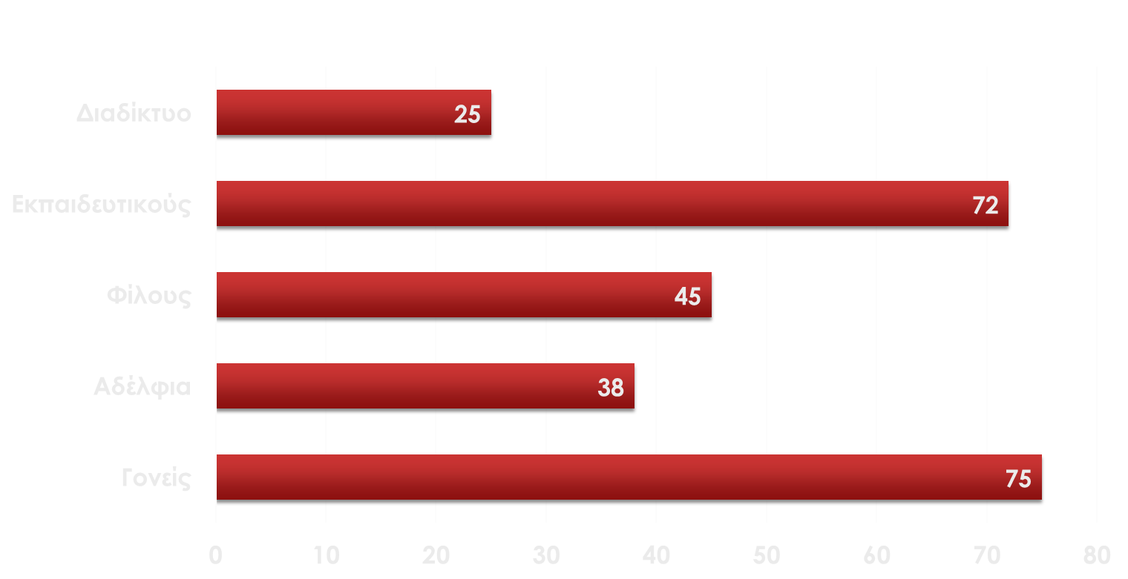
Γνωρίζετε τι είναι ο σχολικός εκφοβισμός;
Από ποιον έχετε ενημερωθεί;

Slide 7
Το φαινόμενο του σχολικού εκφοβισμού στο σχολείο μας είναι:

Slide 8
Έχετε πέσει θύμα σχολικού εκφοβισμού στον χώρο του σχολείου μας;

Slide 9
Αν ναι, πόσες φορές;

Slide 10
Έχετε γίνει μάρτυρες σε περιστατικό σχολικού εκφοβισμού στο σχολείο μας;

Slide 11
Αν ναι, πώς αντιδράσατε;

Slide 12
Αν πέσω θύμα σχολικού εκφοβισμού αισθάνομαι ικανός/-ή να το αντιμετωπίσω και να το διαχειριστώ αποτελεσματικά
Δεκέμβριος 2023 – πριν τις δράσεις

Slide 13
Αν πέσω θύμα σχολικού εκφοβισμού αισθάνομαι ικανός/-ή να το αντιμετωπίσω και να το διαχειριστώ αποτελεσματικά
Δεκέμβριος 2023 vs Μάιος 2024

Slide 14
Αν βρεθώ μπροστά σε περιστατικό σχολικού εκφοβισμού ξέρω τι να κάνω
Δεκέμβριος 2023 – πριν τις δράσεις

Slide 15
Αν βρεθώ μπροστά σε περιστατικό σχολικού εκφοβισμού ξέρω τι να κάνω
Δεκέμβριος 2023 vs Μάιος 2024

Slide 16
Μπορείτε να ξεχωρίσετε τα στοιχεία μιας συμπεριφοράς που μας επιτρέπουν να μιλάμε για σχολικό εκφοβισμό;
Δεκέμβριος 2023 vs Μάιος 2024

Slide 17
Μπορείτε να αναφέρετε δύο (2) στοιχεία μιας συμπεριφοράς που μας επιτρέπουν να μιλάμε για σχολικό εκφοβισμό ;
Δεκέμβριος 2023 vs Μάιος 2024

Slide 18
Μπορείτε να αναφέρετε δύο (2) μορφές σχολικού εκφοβισμού;
Δεκέμβριος 2023 vs Μάιος 2024

Slide 19
Μπορείτε να αναφέρετε τρία (3) χαρακτηριστικά που έχουν τα θύματα του σχολικού εκφοβισμού;
Δεκέμβριος 2023 vs Μάιος 2024

Slide 20
Μπορείτε να αναφέρετε τρία (3) χαρακτηριστικά των θυτών
Δεκέμβριος 2023 vs Μάιος 2024

Slide 21
Μπορείτε να αναφέρετε τρεις (3) συνέπειες του εκφοβισμού για τα θύματα;
Δεκέμβριος 2023 vs Μάιος 2024

Slide 22
Μπορείτε να αναφέρετε τρεις (3) σχολικούς παράγοντες που ευνοούν την εμφάνιση του φαινομένου;
Δεκέμβριος 2023 vs Μάιος 2024

Slide 23
Ευχαριστούμε για την προσοχή σας!

